Slide 1


呼吸燈
Peter老師
Midas老師
授課

Slide 2
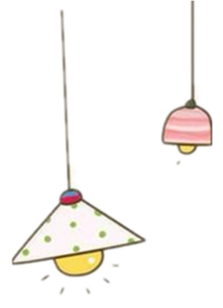
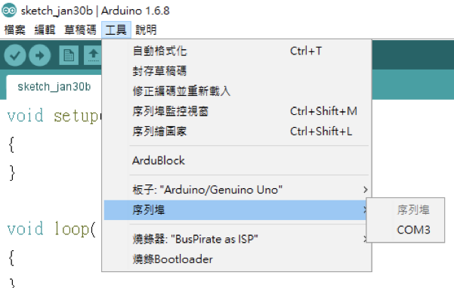
環境配置
點選序列埠
出現的COM

Slide 3
環境配置
點選Ardublock

Slide 4


基本概念
類比訊號
數位訊號
Notes:
大自然裡一切的訊號，包括我們聽到的聲音、看到的影像，都屬於類比訊號，例如：老師使用麥克風在上課，麥克風是一種聲音的接收器，可以將聲音的大小轉換成電壓的大小，得到的是一個連續的電壓變化，這種「連續的訊號」稱為類比訊號。人類講話的聲音當然是連續的，因為我們的聲音可能是漸漸變大或漸漸變小，隨著聲音的大小，麥克風的電壓也會漸漸變大或漸漸變小。

Slide 5
基本概念
1
0
1
0
1
1
0
1
0
Notes:
經由我們加工以後可以將連續的類比訊號變成 0 與 1 兩種不連續的訊號，例如：電腦在運算的時候只有低電壓與高電壓，訊號可以由 0（0V）直接跳到 1（1V），也可以由 1（1V）直接跳到 0（0V），得到的是一個不連續的電壓變化，這種「不連續的訊號」稱為數位訊號。

Slide 6
呼吸
☺
你是怎麼呼吸的？

Slide 7
呼吸
☺
你是怎麼呼吸的？
☻
吸氣吸到最飽後，
慢慢的吐氣呀！

Slide 8
亮度
☺
那麼呼吸燈的最飽亮度是多少呢？

Slide 9
亮度
☺
那麼呼吸燈的最飽亮度是多少呢？
☻
最高亮度是255
那最低呢？

Slide 10
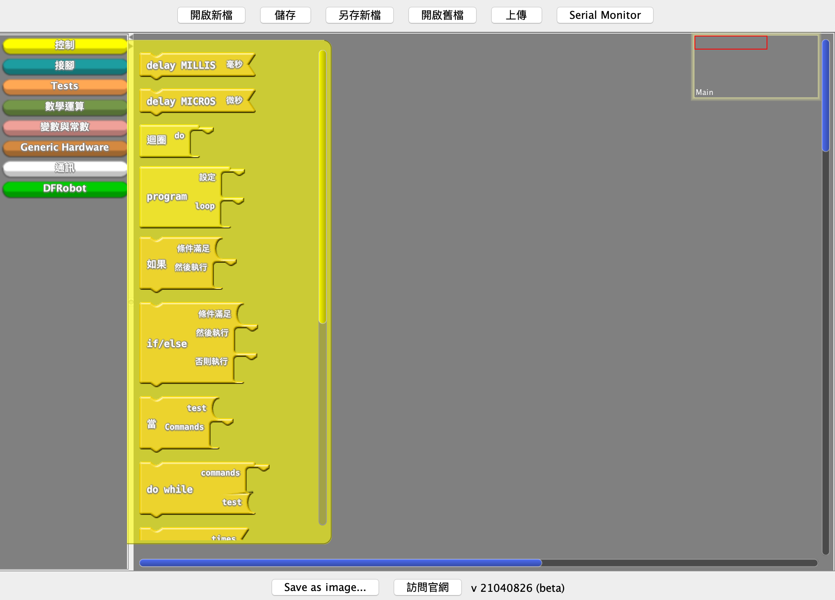
編寫程式
點選“控制”
迴圈 do

Slide 11
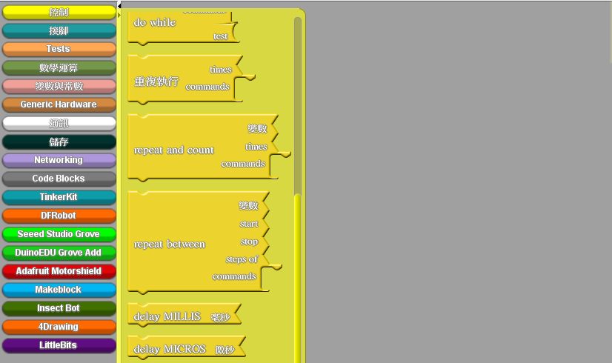
編寫程式
點選“控制”
delay millis 毫秒
毫秒輸入 5

Slide 12

新程式

Slide 13
編寫程式
點選“控制”
當 test
commands

Slide 14
認識新程式
☺
什麼是
當 test
commands

Slide 15
認識新程式
☺
什麼是
當 test
commands
☻
當 判斷符合規定
則 要求程式執行

Slide 16
認識新程式
☺
口訣：如果 條件符合
則 執行
當 判斷符合規定
則 要求程式執行
它是判斷式唷~~
☻

Slide 17
認識新程式
☺
既然稱為判斷式
它們一定需要一個算式吧？

Slide 18
認識新程式
☺
既然稱為判斷式
它們一定需要一個算式吧？
沒錯
有發現剛剛的test就是判斷的意思嗎？
☻

Slide 19
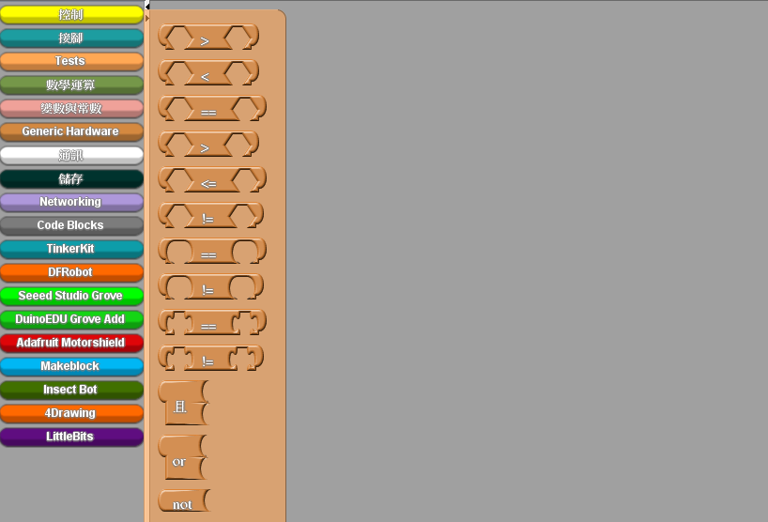
編寫程式
點選“tests”
( ) < ( )

Slide 20
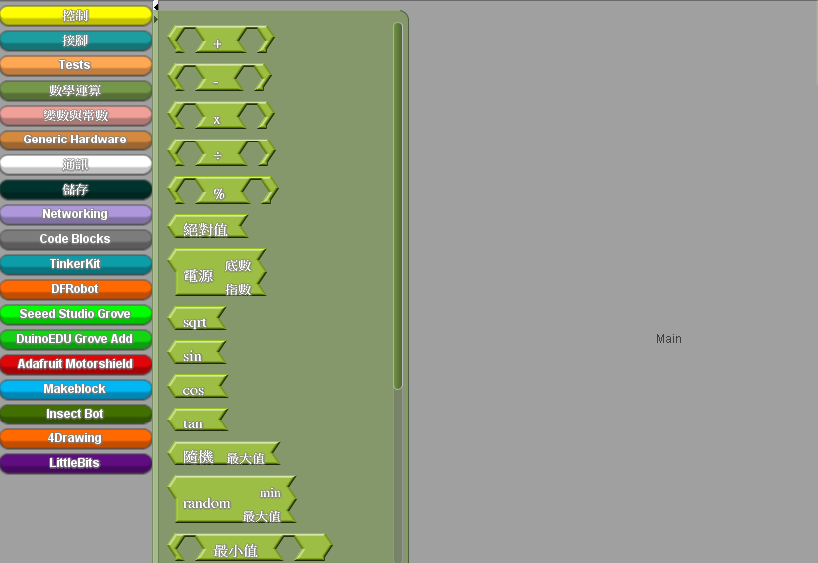
編寫程式
點選“數學運算”
( ) + ( )

Slide 21
認識新程式
☺
有發現test很像數學嗎？
其實test和一般運算數學
是不一樣的，你知道嗎？

Slide 22
認識新程式
☺
有發現test很像數學嗎？
其實test和一般運算數學
是不一樣的，你知道嗎？
☻
test的判斷可以有文字
數學的判斷兩邊都只能是數字

Slide 23
認識新程式
☺
那麼文字可以輸入哪些呢？

Slide 24
認識新程式
☺
那麼文字可以輸入哪些呢？
☻
變數
像箱子一樣，在外面寫上名字

Slide 25
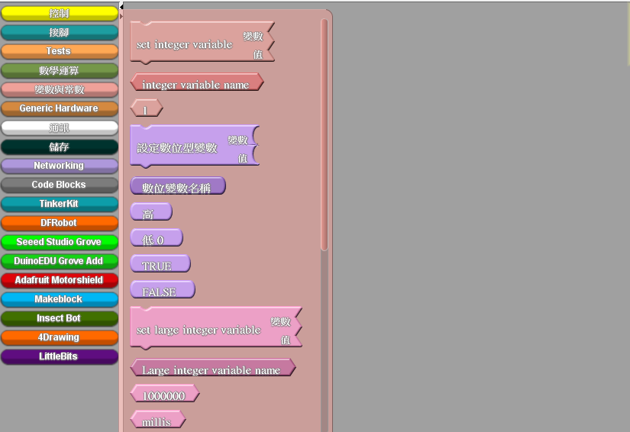
編寫程式
點選“變數與常數”
set integer variable
變數輸入 bright
刪除原本的數值

Slide 26
編寫程式
拉出兩個變數方塊
都還是輸入 bright

Slide 27
編寫程式
拉出兩個數字方塊
一個輸入 255
一個輸入 1

Slide 28
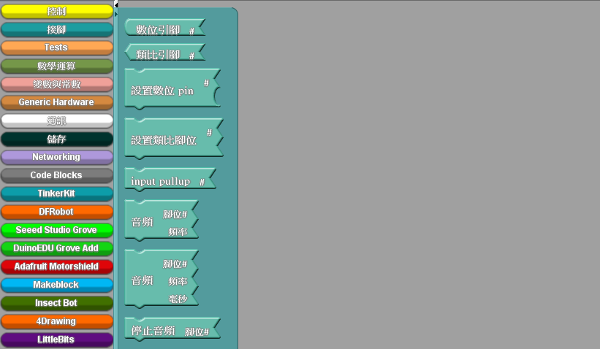
編寫程式
最後 點選“接角”
設置類比數位#
#輸入 10
輸入 bright

Slide 29
實作時間

Slide 30
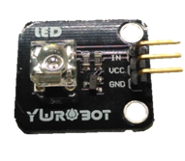
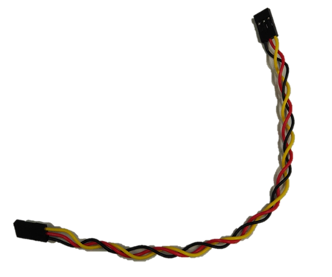
準備材料
找到一顆LED
找到三色線*1

Slide 31
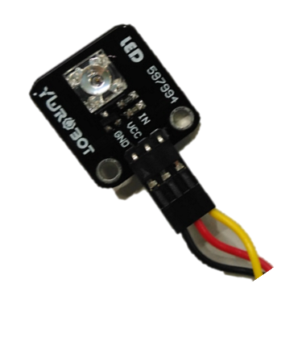
準備材料
按順序插進LED
黑 紅 綠
G V S

Slide 32
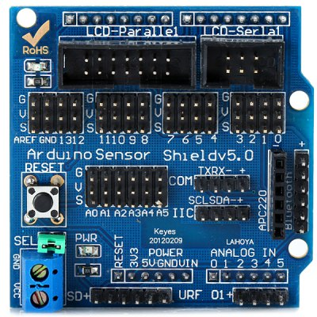
準備材料
按順序裝在第10腳位
黑G
紅V
綠S

Slide 33
準備材料
按順序裝在第10腳位
黑G
紅V
綠S

Slide 34
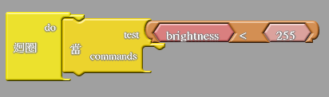
編寫程式
當 判斷符合規定 bright < 255
則 要求程式執行 ????????????

Slide 35
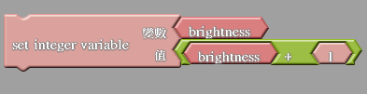
編寫程式
設定變數名稱 bright
設定變數數值 bright+1

Slide 36
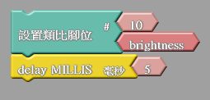
編寫程式
設定類比腳位 pin10
設定腳位的值 bright

Slide 37
呼吸
☺
那些是判斷後
需要讓程式執行的程式呢？

Slide 38
呼吸

Slide 39
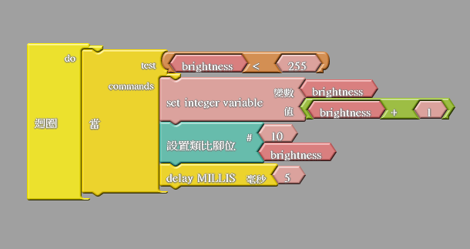
編寫程式

Slide 40
挑戰時間

Slide 41
挑戰題
☺
現在的呼吸燈似乎不夠逼真，
應該怎麼辦呢？

Slide 42
挑戰題
☺
現在的呼吸燈似乎不夠逼真，
應該怎麼辦呢？
☻
亮到最亮後，緩慢變暗
最暗後，緩慢變亮

Slide 43
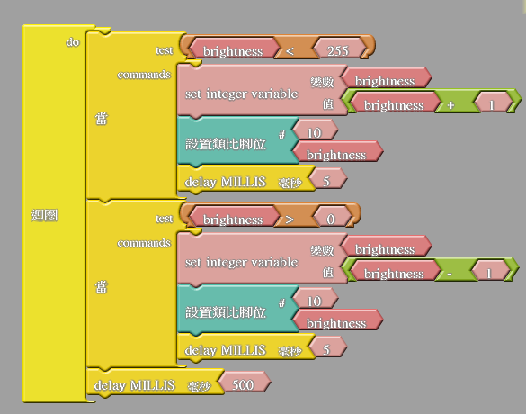
編寫程式

Slide 44
下課

